Slide 1

Raspberry Pi Projekt
Einführung
Computer & Pi
Programmieren
Physik-Projekt Tage - Donnerstag 31.08.202

Slide 2
Einführung - Orga
Projektüberblick
RaspberryPi kennen lernen
Programmieren mit python lernen (?)
2er Gruppen - ideal nach Vorkenntnissen (Programmieren) mischen
Stellt gerne jederzeit alle Fragen!

Slide 3
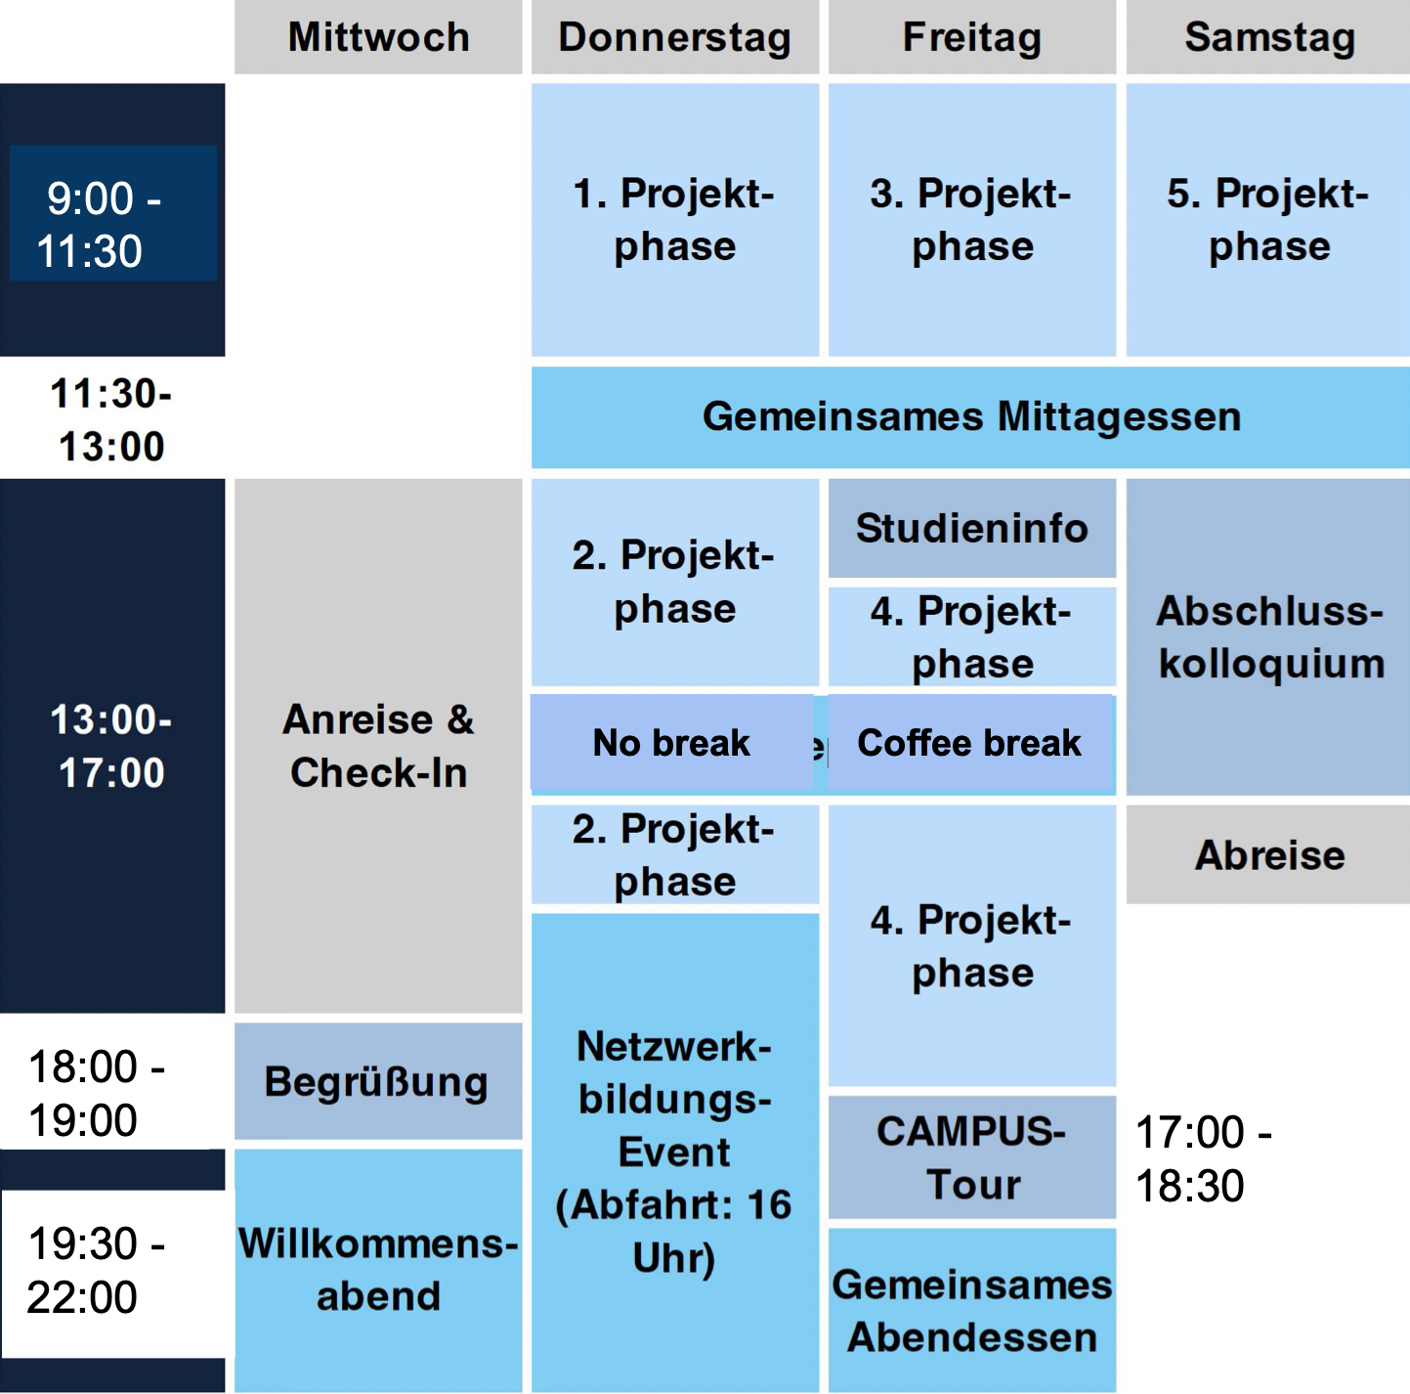
Einführung - Orga
Projektüberblick
RaspberryPi kennen lernen
Programmieren mit python lernen
Ziel ist es eine Messreihe aufzunehmen und auszuwerten
2er Gruppen - am besten je nach Vorkenntnissen (Programmieren) mischen
Stellt gerne jederzeit alle Fragen! auch per Mail: artur.lobanov@desy.de ankita.mehta@desy.de steffen.albrecht@desy.de
Notes:
- Fragen stellen,

Slide 4
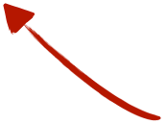





Einführung - Orga
Poster erstellen
Projektüberblick
RaspberryPi kennen lernen
Programmieren mit python lernen
Ziel ist es eine Messreihe aufzunehmen und auszuwerten
2er Gruppen - am besten je nach Vorkenntnissen (Programmieren) mischen
Stellt gerne jederzeit alle Fragen! auch per Mail: artur.lobanov@desy.de ankita.mehta@desy.de steffen.albrecht@desy.de

Slide 5


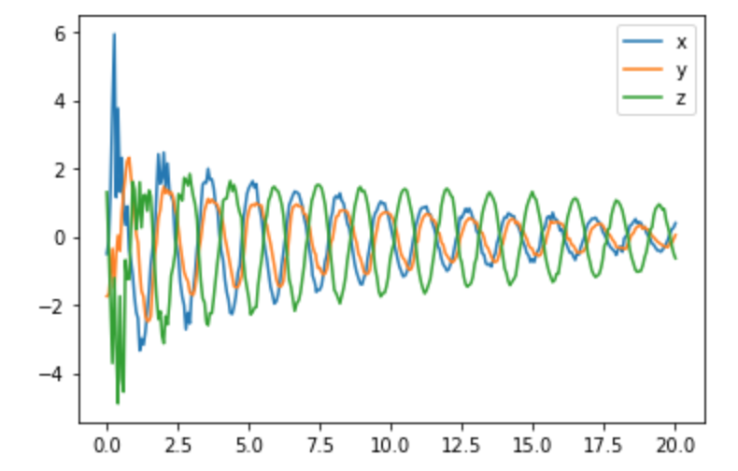
Einführung - Orga
(Beispiel-) Aufgabenstellung
Erdbeschleunigung messen $(g=9.81\frac{m}{s^{2}})$
Pendel mit Gyroskop am RPi
Position
$$φ$$
$$l$$
Raspberry Pi mit SenseHat
Zeit t [sekunden]

Slide 6
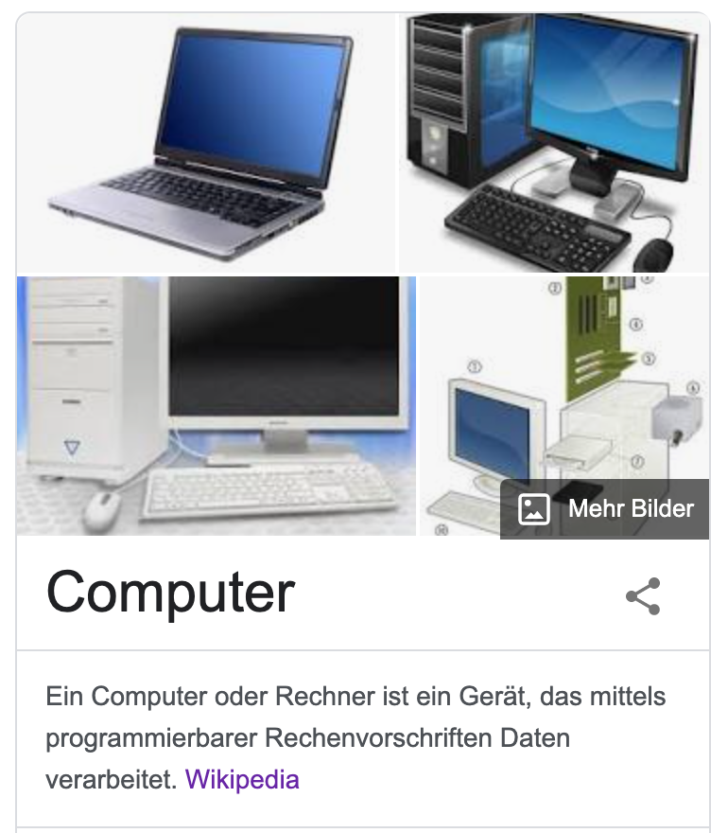
Einführung - Computer
microsoft.com
microsoft.com
test.de
cern.ch

Slide 7
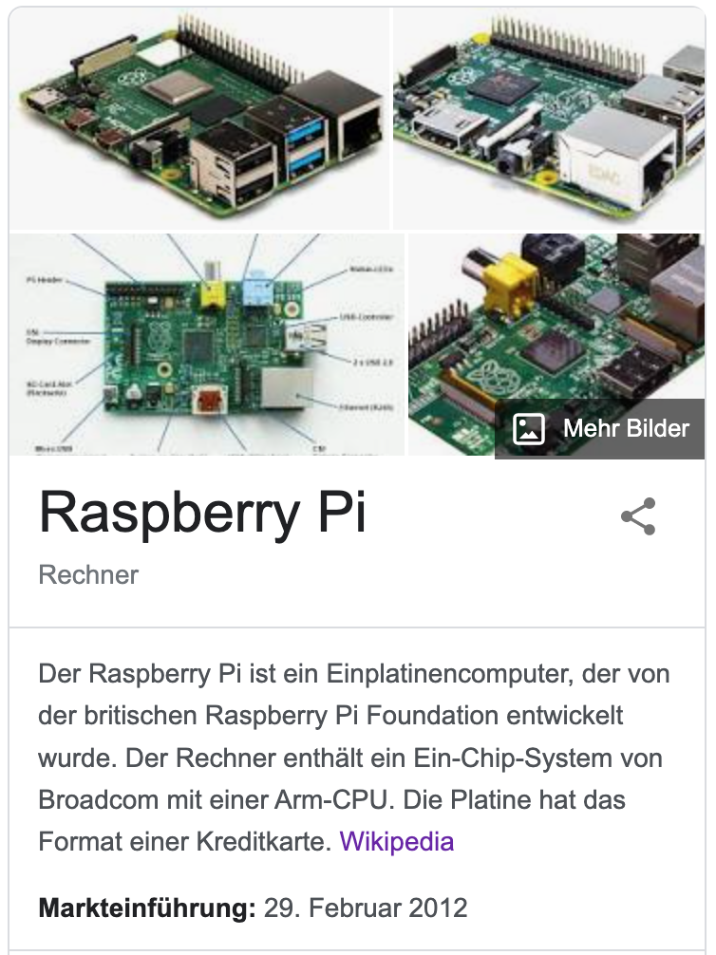

Einführung - Computer
GPIO
(General Purpose Input/Output)
pinout.xyz
raspberrypi.com

Slide 8

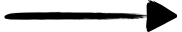
Einführung - Betriebssystem
Bekanntesten Betriebssysteme
$$\{$$
Debian
archLinux
Fedora
etc.
Distros
PC
Raspbian
Smartphone

Slide 9
Einführung - Programmieren
Python - Grundlagen
Easy to learn - hard to master
“Objekt-orientiert”
script-Sprache
Blöcke strukturiert durch Einrückung (indentation)
Verfügbar für alle gängigen Betriebssysteme
Sehr weit vertreten/genutzt in der Wissenschaft
github.com/uhh-cms/columnflow ??
print(“hello world!”)
#Ausgabe hello world!
print(1+1)
#Ausgabe: 2
print(12*3)
#Ausgabe: 36

Slide 10
Einführung - Programmieren
Python - Variables
#Integer
x = 12
#float
y = 3.
print(x)
#Ausgabe: 12
print(x*y)
#Ausgabe: 36.
print(y/2.)
#Ausgabe: 1.5
t = “hello world”
print(t)
#Ausgabe: hello world
print(t+”!”)
#Ausgabe: hello world!
Ich bin die Angela
Mein Name ist Lise

Slide 11
Einführung - Programmieren
Python - Variables
#Integer
x = 12
#float
y = 3.
print(x)
#Ausgabe: 12
print(x*y)
#Ausgabe: 36.
print(y/2.)
#Ausgabe: 1.5
t = “hello world”
print(t)
#Ausgabe: hello world
print(t+”!”)
#Ausgabe: hello world!
Typ: Bundeskanzlerin
Angela sitzt auf dem Stuhl

Slide 12
Einführung - Programmieren
Python - Variables
#Integer
x = 12
#float
y = 3.
print(x)
#Ausgabe: 12
print(x*y)
#Ausgabe: 36.
print(y/2.)
#Ausgabe: 1.5
t = “hello world”
print(t)
#Ausgabe: hello world
print(t+”!”)
#Ausgabe: hello world!
Typ: Kernphysikerin
Lise sitzt auf dem Stuhl

Slide 13


Einführung - Programmieren
Python - Variables
#Integer
x = 12
#float
y = 3.
print(x)
#Ausgabe: 12
print(x*y)
#Ausgabe: 36.
print(y/2.)
#Ausgabe: 1.5
t = “hello world”
print(t)
#Ausgabe: hello world
print(t+”!”)
#Ausgabe: hello world!
Variablewert (hier 3.) - bestimmt auch den Typ der Variable (hier float)
Variablenname (hier “y”)

Slide 14
Einführung - Programmieren
Python - Listen&Dictionary
l = [4,5,7,4]
print(l[2])
#Ausgabe:
7
l[2] = 3
print(l)
#Ausgabe:
[4,5,3,4]
d = {“key1”:5,”key2”:”value2”}
print(d[‘key1’])
#Ausgabe: 5
d[‘key2’]=4+3
print(d[‘key2’])
#Ausgabe: 7

Slide 15



Einführung - Programmieren
Python - if Block, Booleans & Vergleiche
x = 3
y = 2
print(x>y)
#Ausgabe: True
# booleans True und False
if(x==y):
print(‘x und y sind gleich.’)
elif(x<y):
print(‘x ist kleiner als y.’)
else:
print(‘x ist größer als y.’)
#Ausgabe: x ist größer als y
“Tabulator”, kurz Tab wird hier genutzt um den Block Code zu definieren der jeweils ausgeführt werden soll

Slide 16
Einführung - Programmieren
Python - for loops
l = [4,5]
for i in l:
print(i)
#Ausgabe: 4
5
data = [34.5, 12.3]
for i range(2): #range(2) erstellt eine (‘Pseudo’-) Liste der Länge 2 ([0,1])
print(i)
print(data[i])
#Ausgabe:
0 34.5
1 12.3
for k,v in d.items():
print(k,v)
#Ausgabe:
key1 5
key2 value2

Slide 17
Einführung - Programmieren
Python - while loops
x=3
while x>0:
print(x)
x = x-1
#Ausgabe:
3
2
1
while True:
print(“Don’t stop me now!”)
#Ausgabe:
Don’t stop me now!
Don’t stop me now!
Don’t stop me now!
Don’t stop me now!
Don’t stop me now!
Don’t stop me now!
Don’t stop me now!
Don’t stop me now!
Don’t stop me now!

Slide 18
Einführung - Programmieren
Python - Funktionen
def hoch2(x):
return x**2 # in python schreibt man den Exponenten mit “**”
y = hoch2(x)
print(y)
#Ausgabe: 4
def mittelwert(werte):
ergebnis = 0
for wert in werte:
ergebnis = ergebnis + wert
return ergebnis / len(werte)
daten = [0,10]
print(mittelwert(daten))
#Ausgabe: 5.0

Slide 19
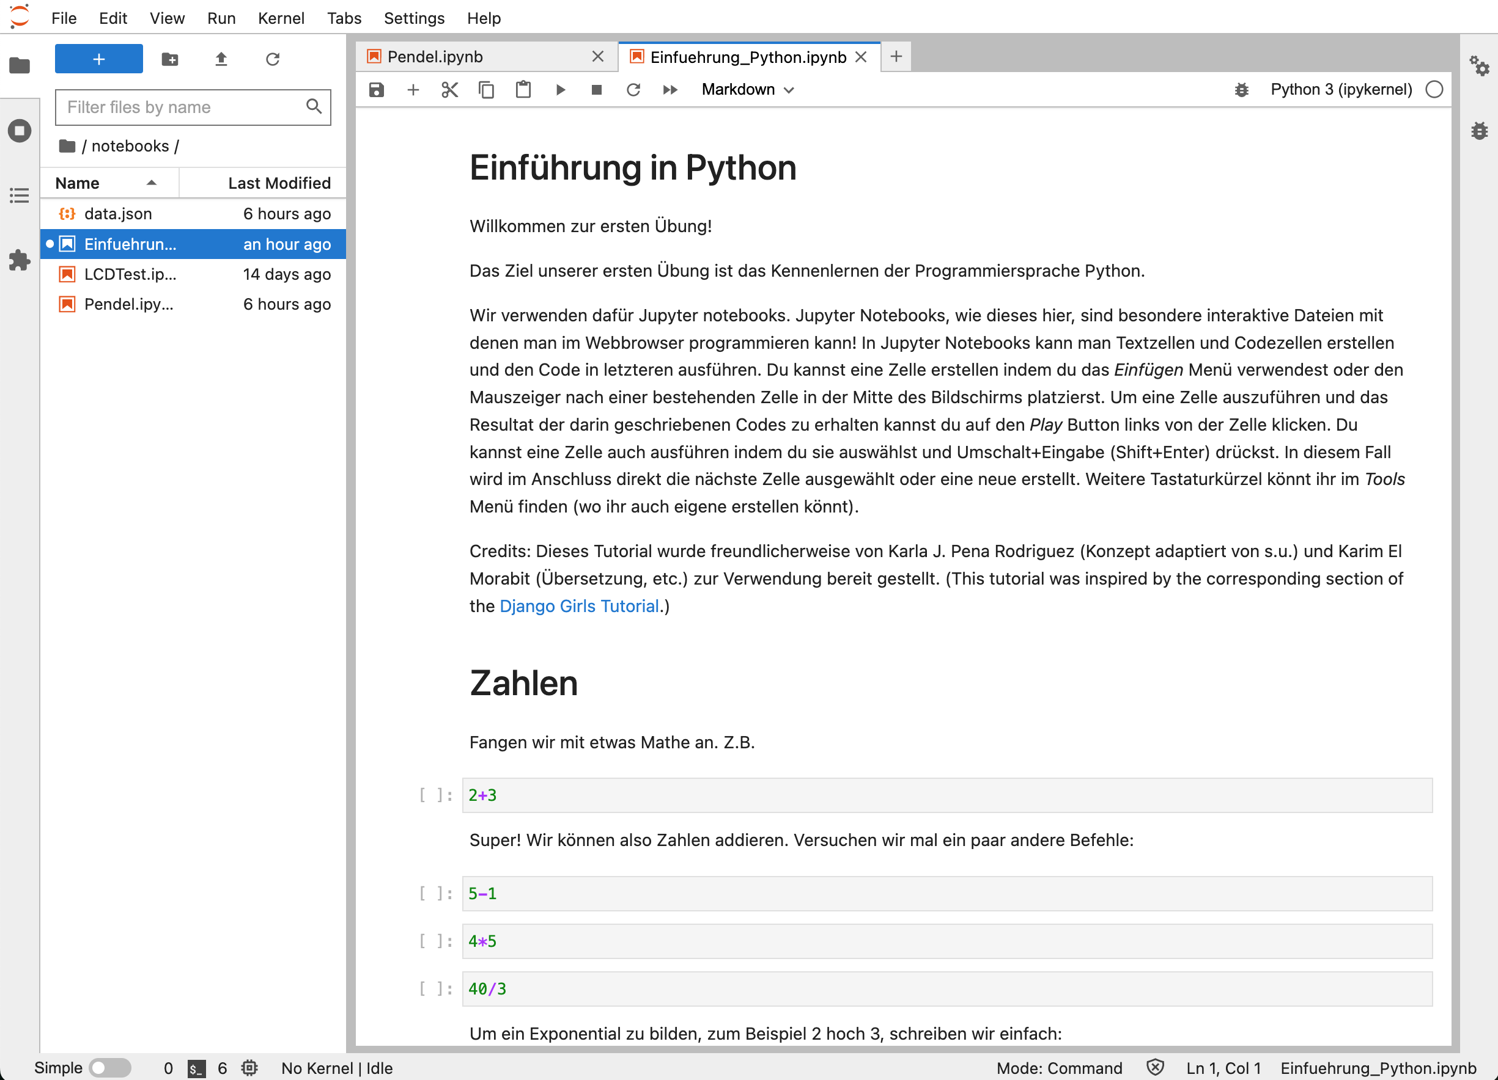
Einführung - Programmieren
Auf dem Desktop den Ordner ‘PPTPi’ öffnen
Datei start_jupyter.sh mit Doppelklick öffnen
Auf “Im Terminal ausführen” klicken

Slide 20
backup

Slide 21

Raspberry Pi - GPIO Header
Interaktive Version
pinout.xyz

Slide 22
Raspberry Pi - GPIO Header - LED
Rote LED
from gpiozero import LED
import time
red_led = LED(24)
while True:
red_led.on()
time.sleep(1.5)
red_led.off()
time.sleep(1.5)
Widerstand (z.B. 330Ω)

Slide 23
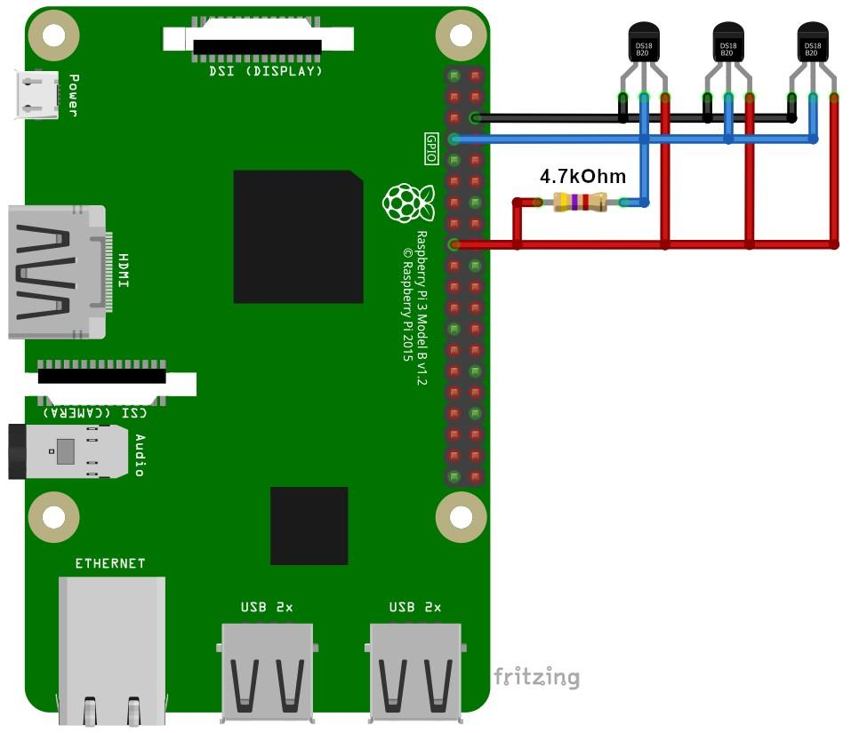
Raspberry Pi - GPIO Header
Rotes Kabel auf 3.3V (Pin17) Blaues Kabel auf GPIO4 (Pin 7)
Schwarzes Kabel auf GND
import sys
sys.path.append(‘/home/pi/PPTPi/python’)
from sensors import TemperaturSensoren
Ts = TemperaturSensoren()
print(Ts.temps())
#Ausgabe:
[30.1,30.8,29.9]

Slide 24

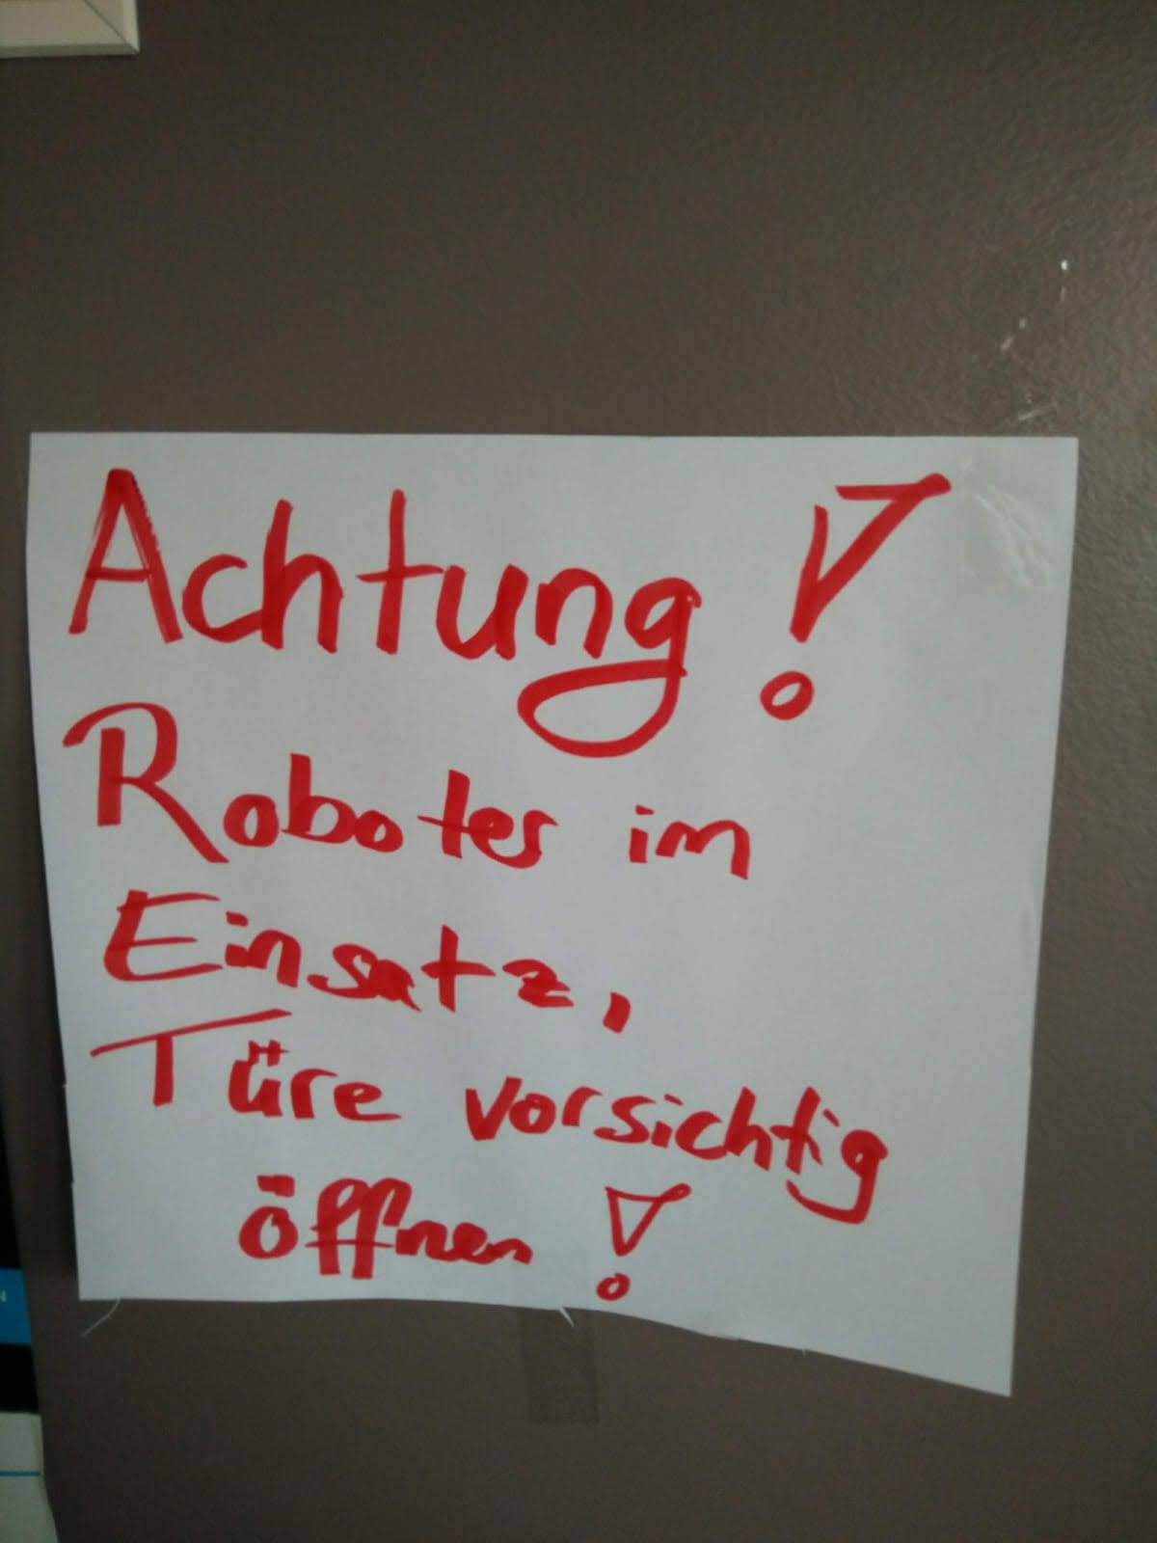

Slide 25
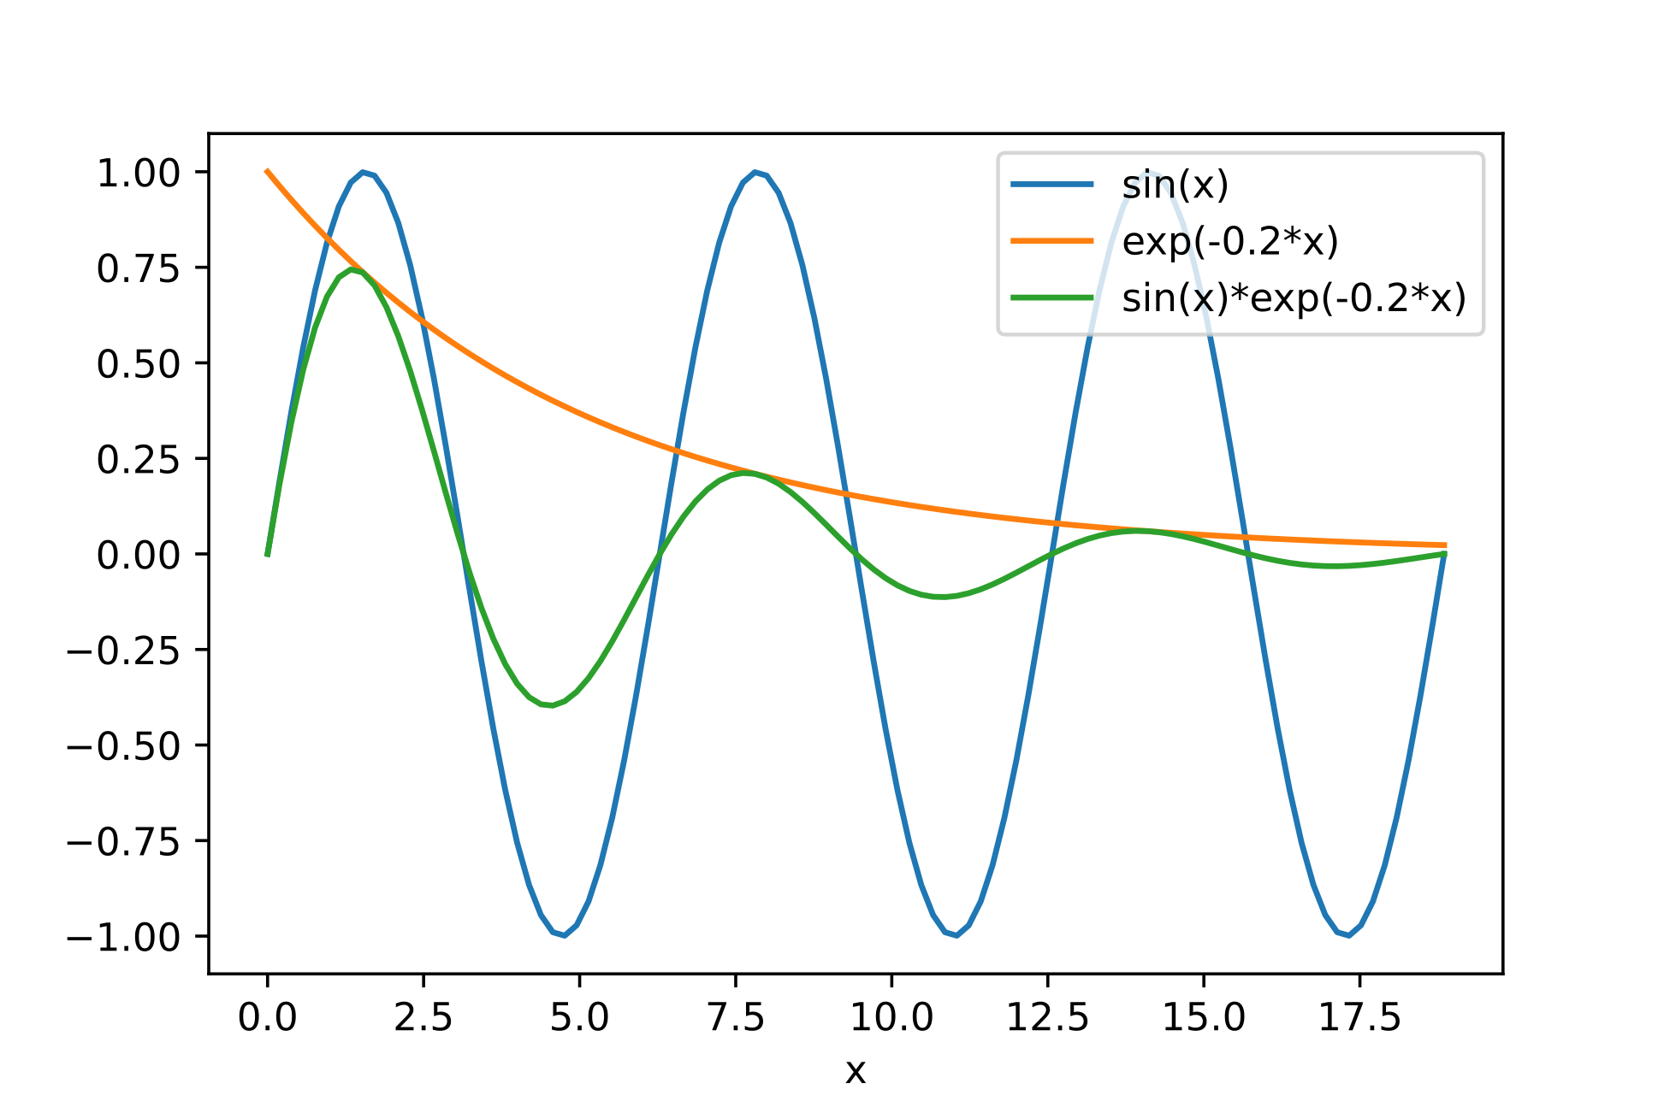
Einführung - Programmieren
Python - Plotting mit matplotlib und bumpy
import matplotlib.pyplot as plt
import numpy as np
x = np.linspace(0, 6*np.pi, 100)
y = np.sin(x)
y_exp = np.exp(-x*0.2)
plt.plot(x, y,label='sin(x)')
plt.plot(x,y_exp,label='exp(-0.2*x)')
plt.plot(x,y_exp*y,label='sin(x)*exp(-0.2*x)')
plt.legend()
plt.xlabel('x')

